Slide 1

সবাইকে শুভেচ্ছা
ও
স্বাগতম

Slide 2
মোঃ রাশেদুজ্জামান
প্রধান শিক্ষক
প্রতাপপুর সরকারি প্রাথমিক বিদ্যালয়
হাজীগঞ্জ, চাঁদপুর ।

Slide 3
শ্রেণিঃ পঞ্চম
বিষয়ঃ প্রাথমিক বিজ্ঞান
পাঠঃ আমাদের জীবনে তথ্য।
পাঠ্যাংশঃ তথ্য ও যোগাযোগ প্রযুক্তির উন্নয়ন।
সময়ঃ- ৫০ মিনিট ।

Slide 4
শিখনফল
তথ্য ও যোগাযোগ প্রযুক্তির পর্যায়ক্রমিক বিকাশ ব্যাখ্যা করতে পারবে ।
২) প্রযুক্তি ব্যবহার করে তথ্য সংগ্রহ করতে পারবে।

Slide 5
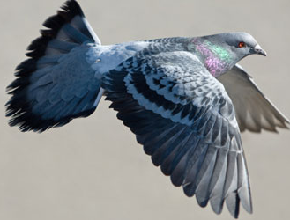
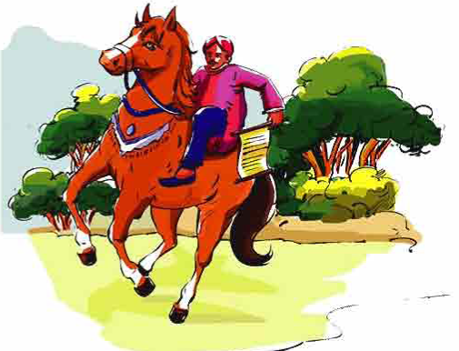
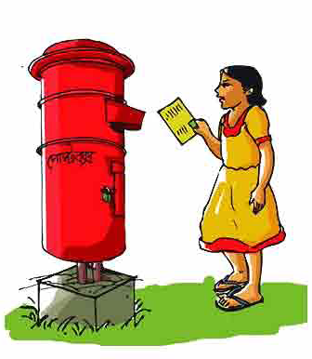
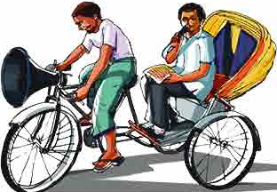
চিঠি

Slide 6
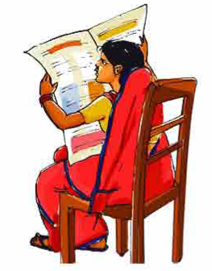
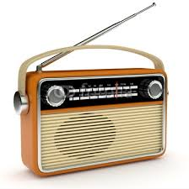
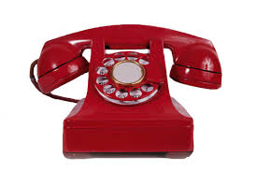
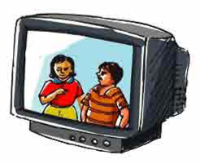

Slide 7
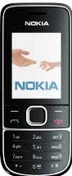
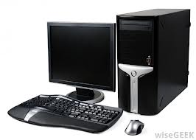
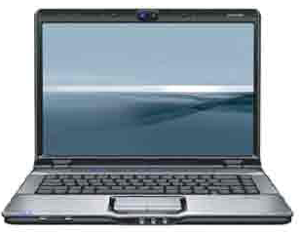
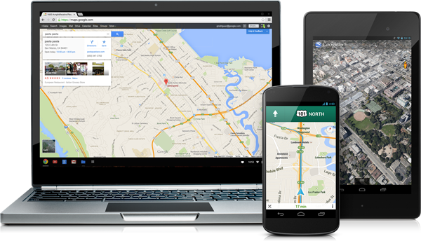

Slide 8
তথ্য ও যোগাযোগ প্রযুক্তির উন্নয়ন।

Slide 9

ছবিতে কি দেখতে পাচ্ছ?
চিঠি
প্রাচীন কালে মানুষ কবুতরের মাধ্যমে তথ্য আদান-প্রদান করতো।

Slide 10
ছবিতে কি দেখতে পাচ্ছ?
প্রাচীন কালে মানুয ঘোড়ায় চড়ে তথ্য আদান-প্রদান করতো।

Slide 11
ছবিতে কি দেখতে পাচ্ছ?
ডাক বাক্স
খবরের কাগজ
ডাক বাক্স ও খবরের কাগজের মাধ্যমে তথ্য আদান-প্রদান করতো।

Slide 12

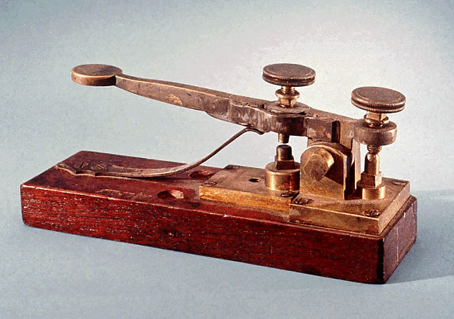
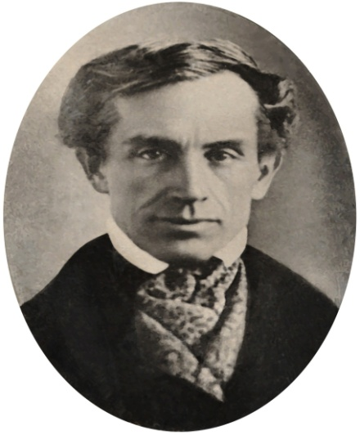
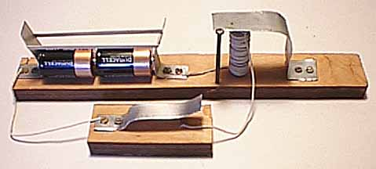

ছবিতে কি দেখতে পাচ্ছ?
টেলিগ্রাফ
বিজ্ঞানী স্যামুয়েল মোর্স
১৮৩৭ সালে তিনি তারের মধ্য দিয়ে সংকেত পাঠান যা টেলিগ্রাফ নামে পরিচিত।

Slide 13
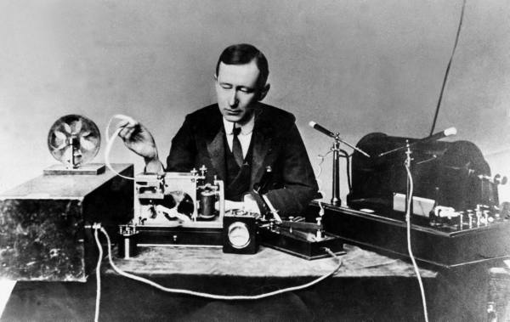

ছবিতে কি দেখতে পাচ্ছ?
তারবিহীন প্রযুক্তির উদ্ভাবক
মার্কনি
রেডিও
রেডিও এর মাধ্যমে আমরা তথ্য পেয়ে থাকি ।

Slide 14
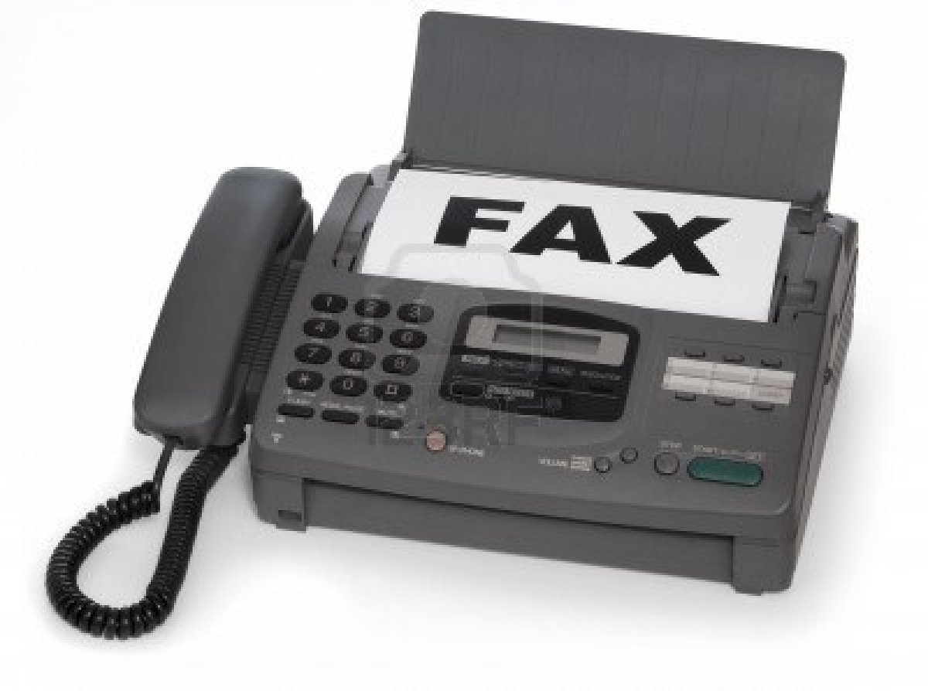
ছবিতে কি দেখতে পাচ্ছ?
ফ্যাক্স
ফ্যাক্স এর মাধ্যমে আমরা তথ্য আদান প্রদান করতে পারি ।

Slide 15

ছবিতে কি দেখতে পাচ্ছ?
টেলিফোন
টেলিফোন এর মাধ্যমে আমরা তথ্য বিনিময় করতে পারি।

Slide 16
ছবিতে কি দেখতে পাচ্ছ?
টেলিভিশন
টেলিভিশন এর মাধ্যমে আমরা তথ্য পাই

Slide 17
ছবিতে কি দেখতে পাচ্ছ?
কম্পিউটার
কম্পিউটার এর মাধ্যমে আমরা তথ্য সংরক্ষন করতে পারি।

Slide 18
ছবিতে কি দেখতে পাচ্ছ?
মোবাইল
ল্যাপটপ
মোবাইল ও ল্যাপটপ এর মাধ্যমে আমরা তথ্য বিনিময় করতে পারি।

Slide 19

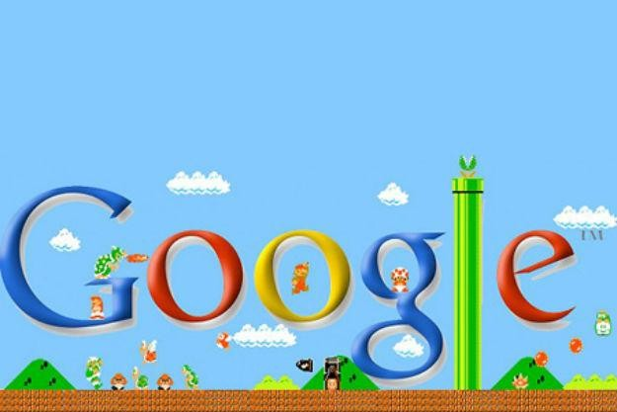
ছবিতে কি দেখতে পাচ্ছ?
কম্পিউটার ও মোবাইলে ইন্টারনেট
কম্পিউটার ও মোবাইলের মাধ্যমে আমরা ইন্টারনেট চালাতে পারি।
এমনকি বাস্তবে ল্যাপটপ এর মাধ্যমে ইন্টারনেট চালিয়ে দেখাতে পারি।

Slide 20


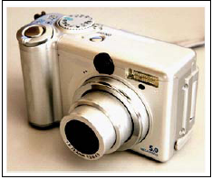
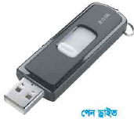
ছবিতে কি দেখতে পাচ্ছ?
তথ্য সংরক্ষণ প্রযুক্তি
সিডি
মেমোরি কার্ড
ক্যামেরা
পেন ড্রাইভ

Slide 21

পাঠ্য বইয়ের সাথে সমন্বয় নীরব পাঠ
পৃষ্টা নং- ৯০

Slide 22
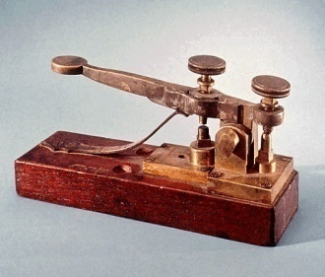
দলীয় কাজ
নিচের তথ্য ও যোগাযোগ প্রযুক্তিগুলোকে যোগাযোগ প্রযুক্তি ও তথ্য সংরক্ষণ প্রযুক্তি এই দুই ভাগে ভাগ করি।
ডাক বাক্স
ক্যামেরা
রেডিও
কম্পিউটার
মেমোরি কার্ড
টেলিগ্রাফ
পেন ড্রাইভ
টেলিফোন
মোবাইল
সিডি
টেলিভিশন

Slide 23
সিদ্ধান্ত
মোবাইল,কম্পিউটার,ইন্টারনেট এসব প্রযুক্তি ব্যবহার করে বর্তমানে অনেক সহজে ও
দ্রুত যোগাযোগ ও তথ্য বিনিময় করা যায়।

Slide 24
মূল্যায়ন
সঠিক উত্তরটি খাতায় লিখ।
১) তথ্য ও যোগাযোগ প্রযুক্তিকে প্রধানত কয় ভাগে ভাগ করা যায় ।
ক) ৪ ভাগে
খ) ২ ভাগে
গ) ৫ ভাগে
ঘ) ৩ ভাগে
উত্তরঃ- খ) ২ ভাগে
২) রেডিও আবিষ্কার করেন কে ?
ক) ব্যারন শিলিং
খ) গ্রাহাম বেল
গ) স্যামুয়েল মোর্স
ঘ) মার্কনি
উত্তরঃ- ঘ) মার্কনি

Slide 25
সংক্ষেপে উত্তর লিখ।
১) তথ্য ও যোগাযোগ প্রযুক্তিকে সংক্ষেপে কি বলা হয় ?
উত্তরঃ- আইসিটি ।
২) তারের মধ্য দিয়ে সংকেত পাঠানো কে আবিষ্কার করেন ?
উত্তরঃ- স্যামুয়েল মোর্স ।
৩) তথ্য সংরক্ষণ করা হয় এমন তিনটি প্রযুক্তির নাম লিখ ।
উত্তরঃ- কম্পিউটার, সিডি, ক্যামেরা ।

Slide 26
বাড়ির কাজঃ
কম্পিউটার দিয়ে কি কি কাজ করা যায় ৫টি বাক্যে লিখে আনবে।

Slide 27
সবাইকে ধন্যবাদ

